Slide 1
installation du logiciel et du microprogramme
BY SANJAY AND ARVIND SESHAN

Slide 2
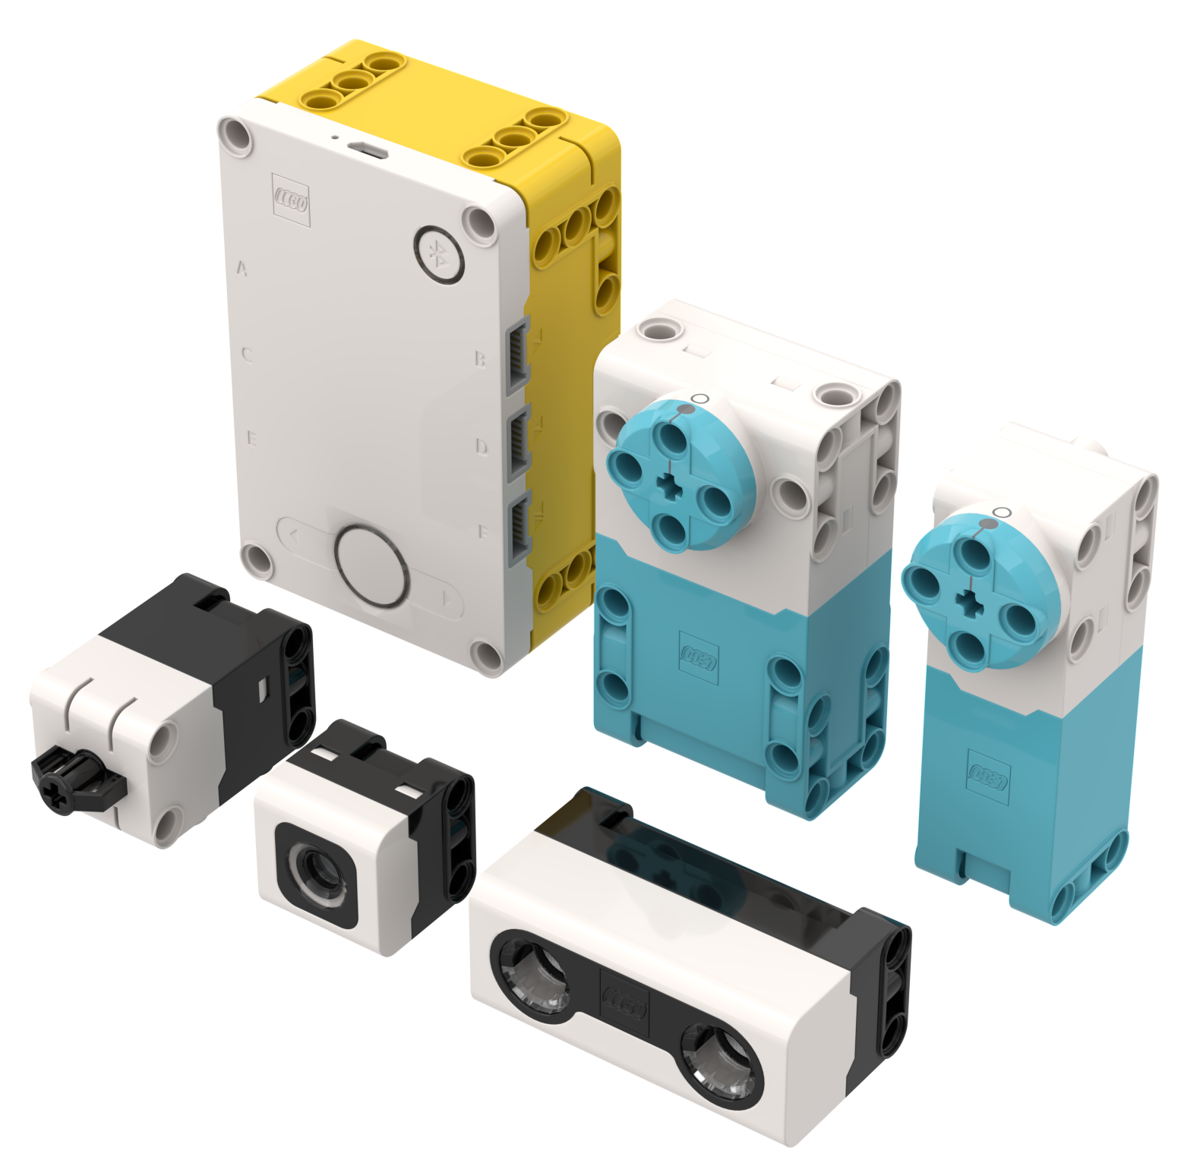
Objectifs de la leçon
Apprenez comment mettre à jour SPIKE Prime

Slide 3
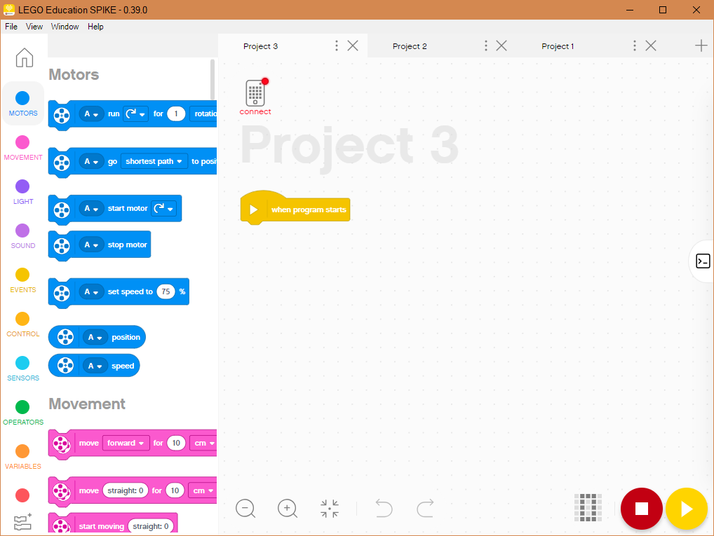
Connexion au hub
Connectez votre SPIKE Prime à votre ordinateur en utilisant le câble USB pour les mises à jour du système d'exploitation
Le logiciel se connectera automatiquement à la brique si vous utilisez une clé USB
Remarque : si vous utilisez la version iOS, Android ou Chromebook du logiciel, vous devrez peut-être vous connecter à votre Hub à l'aide d'un ordinateur la toute première fois pour mettre à jour le micrologiciel sur le Hub. Les mises à jour ultérieures peuvent être possibles via Bluetooth. [Ce processus peut être mis à jour].

Slide 4
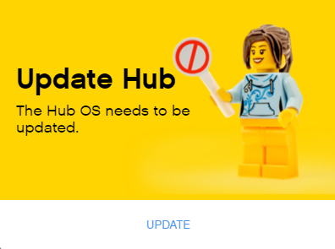
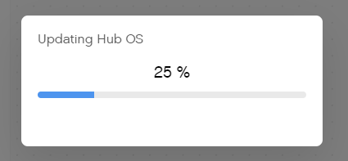
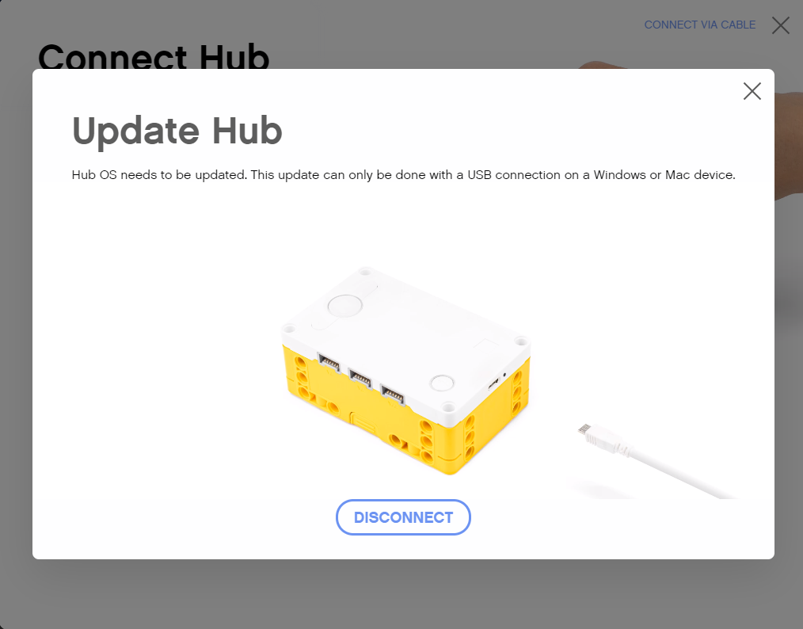
Mise à jour du système d'exploitation du hub
Si une mise à jour est disponible, vous obtiendrez un popup vous demandant de le faire.

Slide 5
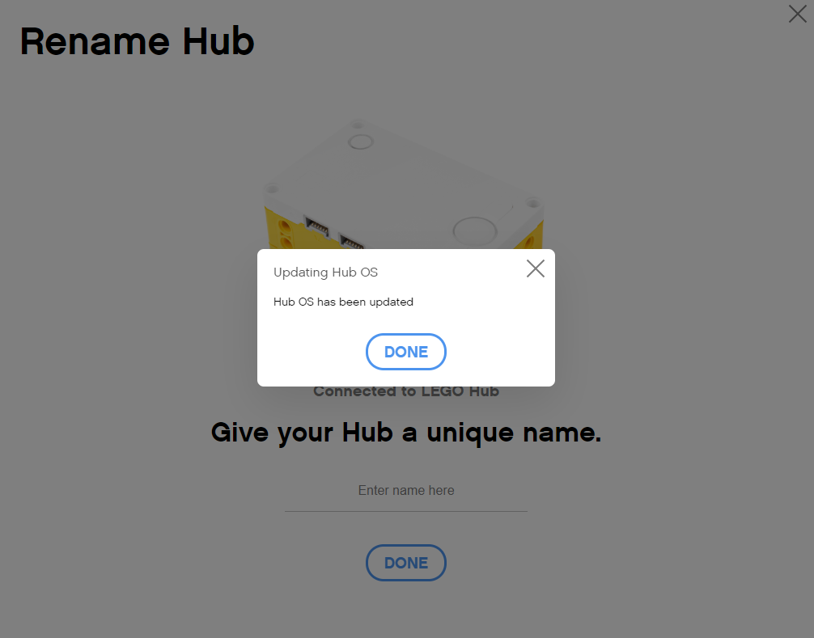
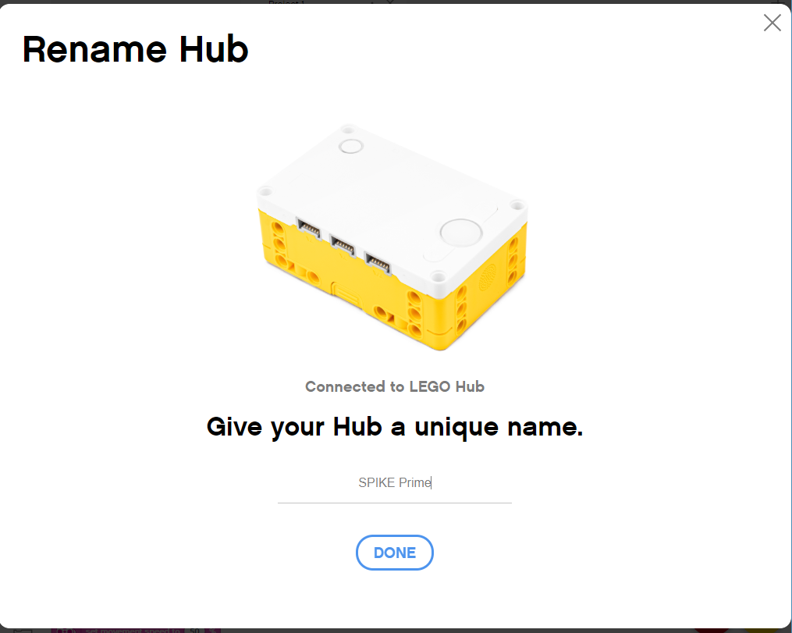
Renommage du HUb
La première fois que vous mettez à jour l'OS de votre Hub, vous serez invité à renommer votre Hub.

Slide 6
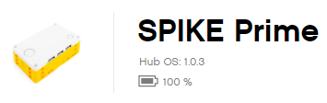
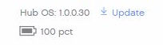
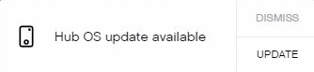
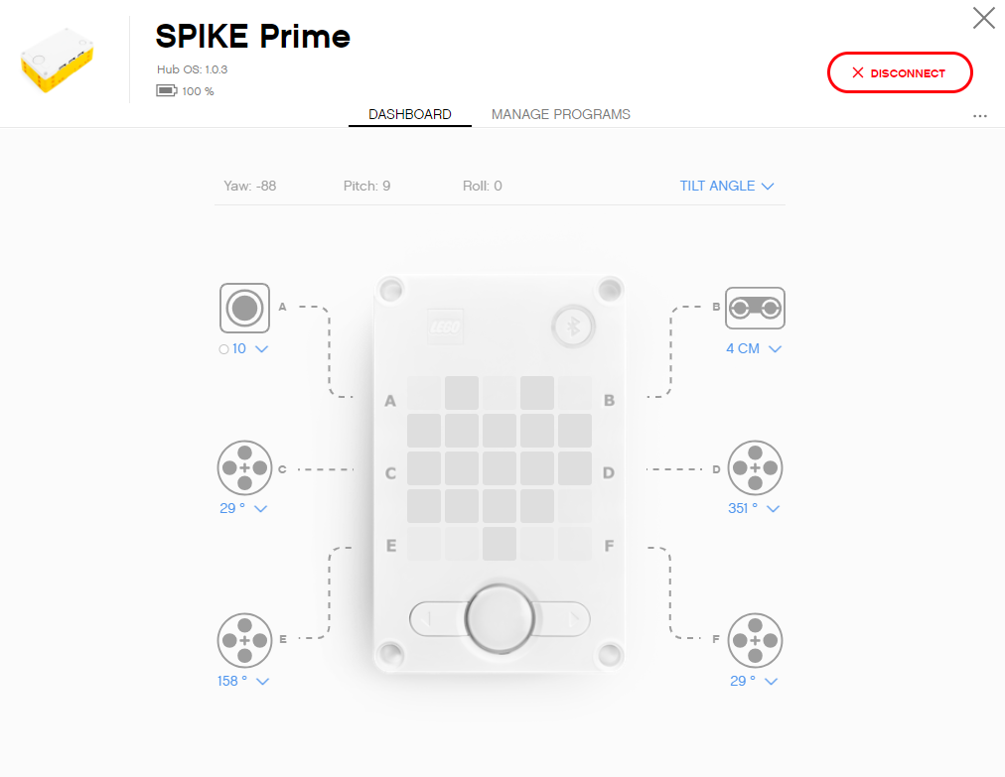
INSTALLATION de la dernière mise à jour du système d'exploitation du hub
Lorsqu'un nouveau système d'exploitation est disponible, un bouton intitulé "Update" apparaît à côté du système d'exploitation actuel dans le tableau de bord du Hub
Vous pouvez également voir un pop-up apparaître sur le côté droit de l'écran indiquant qu'une mise à jour du système d'exploitation du Hub est disponible
Ne jamais déconnecter le Hub pendant la mise à jour

Slide 7
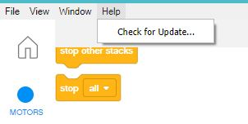
Installation de la dernière mise à jour du logiciel SPIKE Prime
Vous pouvez vérifier les mises à jour du logiciel SPIKE Prime depuis l'application
Cliquez sur le menu "Help" à l'intérieur d'un projet et vérifiez les mises à jour

Slide 8
générique
Cette leçon a été créée par Sanjay Seshan et Arvind Seshan pour « SPIKE Prime Lessons »
D'autres leçons sont disponibles à l'adresse suivante www.primelessons.org
Ce travail est autorisé dans le cadre d’une Creative Commons Attribution-NonCommercial-ShareAlike 4.0 International License.

